Slide 1
Формирование глобальных компетенций при выполнении практических заданий по обществознанию.
Подготовила:
учитель истории и обществознания
Чернякова О.Н.

Slide 2
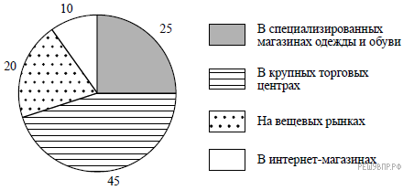
Задание ВПР 6 класс
Социологическая служба опросила жителей города Z о том, где они чаще всего покупают одежду, обувь.
Результаты опроса (в % от числа отвечавших) представлены в графическом виде.
1. Как ответила наибольшая доля опрошенных? Предположите почему.
2. Много или мало опрошенных покупают одежду и обувь в интернет-магазинах?
3. Выскажите свою позицию по этому вопросу. Объясните свой ответ.

Slide 3
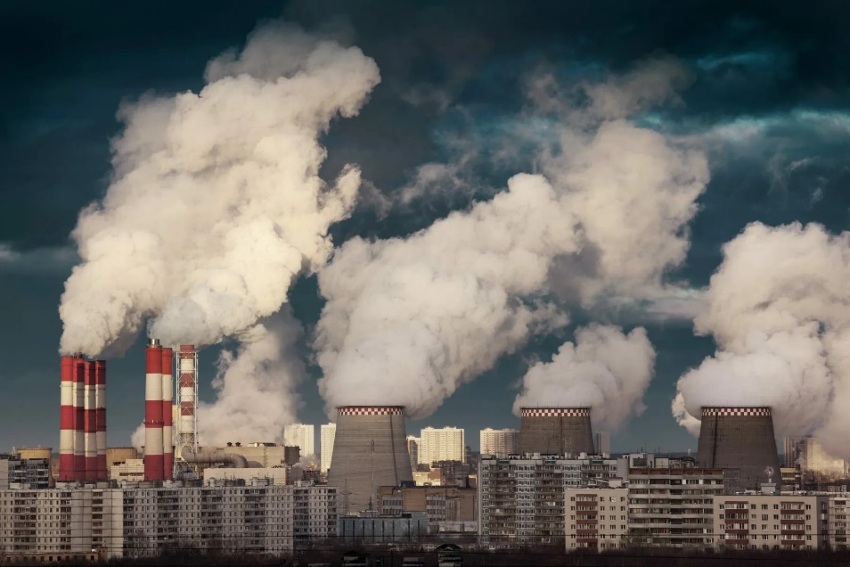
Задание ВПР 7 класс
Для иллюстрации какой группы глобальных проблем может быть использовано данное изображение? (Дайте обобщенное, а неконкретное название проблеме). Объясните почему её относят к глобальным. Какая мера, по вашему мнению будет способствовать решению данной проблемы? Какие еще проблемы относят к этой группе глобальных проблем? (Назовите любые две проблемы, аргументируйте свой ответ.)

Slide 4
Задание 6 ОГЭ
1) Совершеннолетней Ксении Ярославовне на смартфон пришло сообщение: «Уважаемая Ксения Ярославовна, наш банк, клиентом которого Вы являетесь, проводил розыгрыш 1 млн. рублей, вы оказались победителем. Для подтверждения вашей готовности принять денежный приз пройдите по ссылке ниже в ваш аккаунт в интернет-банкинге нашего банка и нажмите кнопку согласия. После этого Вам на счет будет перечислен выигрыш».
В чём состоит опасность данной ситуации для личных финансов Ксении Ярославовны.? Как ей правильно поступить в данной ситуации?

Slide 5
Задание 6 ОГЭ
2)В выходной день Екатерине Марковне срочно понадобились деньги. Банк был закрыт, поэтому она пошла к банкомату, хотя не помнила, как им пользоваться. У банкомата оказался любезный молодой человек, который помог Екатерине Марковне вставить в банкомат карточку и набрал под ее диктовку пин-код.
Какие небезопасные для своих личных финансов действия совершила Екатерина Марковна? Как ей следовало поступить в данной ситуации?

Slide 6
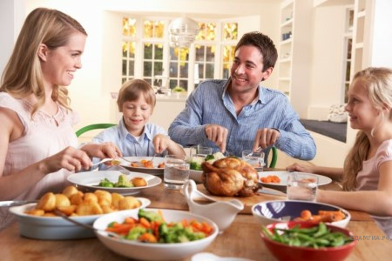
Задание 5 ОГЭ
1)Рассмотрите фотографию.
Какой вид экономической деятельности осуществляет изображенная на иллюстрации семья? Используя обществоведческие знания, факты социальной жизни и личный социальный опыт, сформулируйте два правила рационального осуществления этой деятельности и кратко поясните каждое из правил.

Slide 7
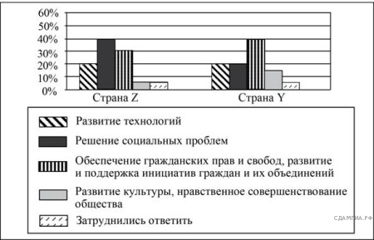
Задание 12 ОГЭ
В 2015 г. в странах Z и Y один из фондов изучения общественного мнения провёл среди совершеннолетних граждан опрос: «Что, по Вашему мнению, сейчас важнее всего для развития Вашей страны?».
Полученные результаты (в % от числа опрошенных) представлены в виде диаграммы.
Сформулируйте по одному выводу: а) о сходстве и б) о различии в позициях групп опрошенных. Выскажите предположение о том, чем объясняется:
а) сходство; б) различие.

